Slide 1

Club Informatique Gennois
Atelier – Smartphone – Partie 2

Slide 2
Sommaire
Signification des raccourcis paramètres rapides
Partage de connexion
Données mobiles
QQ applis utiles (suite semaine prochaine)

Slide 3
Smartphone
ATTENTION :
Les menus ou certains noms peuvent être différents suivant le modèle de téléphone et/ou de la version d’Android
A vous d’adapter !!

Slide 4
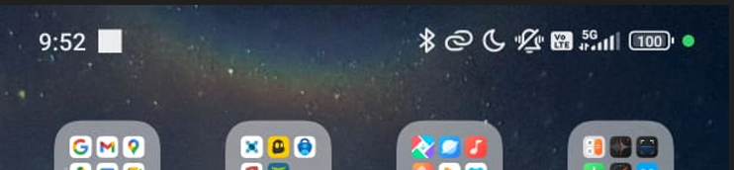
Les icônes des barres d'état et de notification
Qu'est-ce que la barre d'état, la barre de notification et les paramètres rapides?
Les barres d'état et de notification se ressemblent beaucoup, mais en réalité, ce sont deux choses différentes.
La barre d'état est située en haut à droite de l'écran. C'est là que vous verrez des choses comme l'heure actuelle, l'état de la batterie et les connexions en cours. Consultez la liste habituelle des icônes d'état que vous pouvez trouver sur la barre d'état (Batterie, Connectivité, GPS, Profils (sonnerie, silencieux, etc..), etc..)
La barre de notification, quant à elle, est située en haut à gauche. Vous y trouverez des icônes d'applications qui vous signalent les nouveaux messages, les mises à jour du Play Store, les morceaux en cours de lecture et d'autres notifications.
Barre d’état
Barre de
notifications

Slide 5
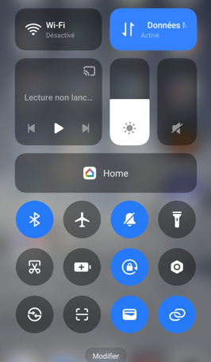
Les icônes des barres d'état et de notification
Paramètres rapides :
En plus de la barre de notification, un autre ensemble de choses importantes auxquelles vous pouvez accéder à partir de ce geste de balayage vers le bas sont les boutons de réglage rapide.
À partir de là, vous pouvez rapidement activer/désactiver une fonction sans avoir à aller dans le menu des paramètres.
Parmi les éléments les plus courants que vous pouvez modifier, citons l'activation et la désactivation du Wifi, du Bluetooth et d'autres connexions, l'activation et la désactivation du hotspot, l'activation de l'option de rotation automatique et l'allumage de la lampe de poche. Si vous appuyez sur une icône et la maintenez enfoncée, vous accéderez aux paramètres de cette fonction.

Slide 6

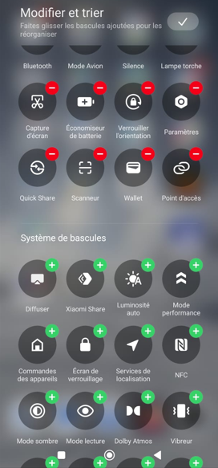
Les icônes des barres d'état et de notification
Vous pouvez modifier les icones des paramètres afin de mettre que celle que vous utilisez.
Appuyer sur « Modifier »
La liste des paramètres s’affiche.
Les icones présents dans l’accès rapide, s’affiche
avec un panneau sens interdit
Les icones non présents dans l’accès rapide, s’affiche
avec un PLUS vert
Paramètres présents
dans l’accès rapide
Paramètres non présents
dans l’accès rapide, mais
qui peut être rajouté

Slide 7
Les icônes des barres d'état et de notification
Vous pouvez donc enlever ceux que vous utiliser pas, en appuyant sur le panneau sens interdit.
Et pour en rajouter, il faut appuyer sur le PLUS vert d’un paramètre.
Les paramètres disponibles varient en fonction de votre smartphone
La sélection peut être personnalisée en fonction de vos goûts et de vos habitudes, de sorte que vous ayez toujours accès aux réglages les plus essentiels pour vous.
Place à la démo !

Slide 8
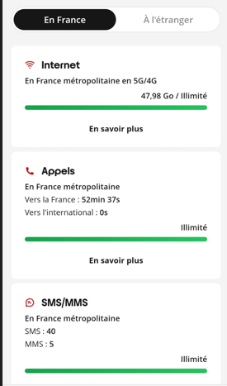
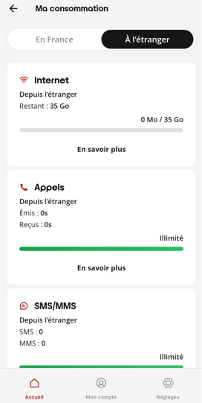
Partage de connexion
Dans le cas où vous voyagez et souhaitez connecter votre ordinateur ou votre tablette à Internet, de nombreuses personnes hésitent à utiliser le Wi-Fi public par souci de sécurité.
La fonction de partage de connexion de votre téléphone peut se révéler bien pratique dans ces situations.
Attention : Avant d’utiliser le partage de connexion, vérifier bien la DATA disponible avec votre forfait. Vous pouvez trouver cette information sur une facture ou le contrat de votre ligne de téléphone.
Ex :
En France, l’internet est en illimité
A l’étranger, il y a maximum 35Go
Faites attention à ne pas dépasser le
Plafond, vous risqueriez de payer plus cher
Vérifier également que le pays ou vous allez est bien inclus
dans l’enveloppe internet

Slide 9
Partage de connexion
Vérifier également que le pays dans lequel vous allez est bien inclus dans votre forfait.
Ex : Dans le cas d’un forfait avec Free Mobile, je vais vous présenter 3 exemples.

Slide 10
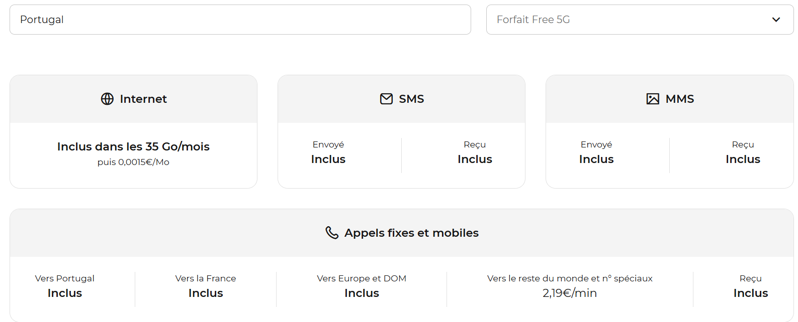
Partage de connexion
Au Portugal, il y a 35 Go d’internet inclus et les appels/SMS/MMS sont illimités
Entouré en rouge, le prix que vous payerez si vous dépassez les 35Go.

Slide 11

Partage de connexion
En Suisse, il y a 35 Go d’internet inclus et les appels/SMS/MMS sont illimités
Entouré en rouge, le prix que vous payerez si vous dépassez les 35Go.

Slide 12

Partage de connexion
En Chine, il y a 35 Go d’internet inclus et les appels/SMS/MMS sont illimités
Entouré en rouge, le prix que vous payerez si vous dépassez les 35Go.

Slide 13
Partage de connexion
Voici la liste des opérateurs :
FREE MOBILE : https://mobile.free.fr/communications-a-l-etranger
ORANGE : https://boutique.orange.fr/informations/roaming-orange/
SFR : https://www.sfr.fr/mobile/offers/showcase/pop-in/international-power-illim-pro.html#:~:text=APPELS%20illimit%C3%A9s%20depuis%20l'Union,Turquie%20et%20d'Isra%C3%ABl
BOUYGUES : https://www.bouyguestelecom.fr/static/cms/tarifs/guide-des-tarifs-gp-janvier-2024-2.pdf

Slide 14

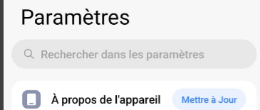
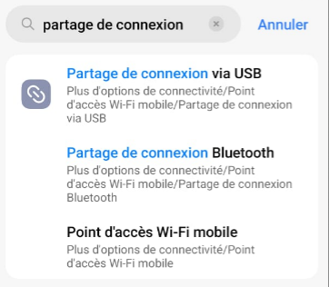
Partage de connexion
Pour activer le partage de connexion, il faut aller dans les paramètres
Vous avez tous une barre de recherche en haut des paramètres ou une petite loupe (suivant les modelés de téléphone)
Appuyer sur la barre de recherche ou la petite loupe, et entrer « partage de connexion », une liste s’affiche automatiquement

Slide 15
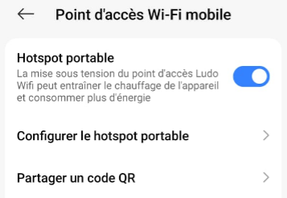
Partage de connexion
Appuyer sur « Point d’accès Wi-Fi mobile » (le nom peut varier d’un smartphone
a un autre).
Si c’est la première fois que vous utilisez le partage de connexion, aller dans « Configurer le hotspot portable » afin de mettre un mot de passe compliqué (a faire qu’une fois)

Slide 16
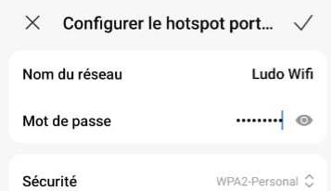
Partage de connexion
Vous pouvez mettre un nom à votre partage de connexion et ensuite modifier le mot de passe par défaut
Appuyer ensuite sur le petit V pour valider

Slide 17

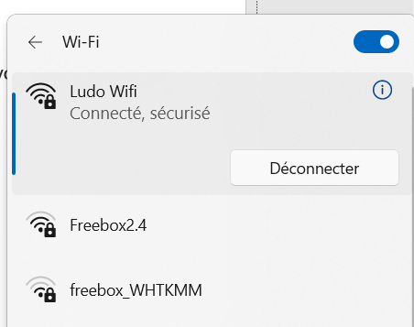
Partage de connexion
Vous revenez à l’écran d’avant. Penser à activer le partage de connexion
Maintenant, sur votre ordinateur ou votre tablette, vous pouvez choisir ce « Wifi » et vous connectez dessus.

Slide 18
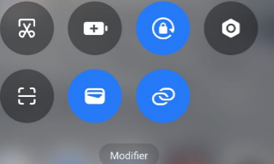
Partage de connexion
Nous avons vu précédemment que l’on avait des raccourcis pour accéder à certains paramètres, donc au lieu d’aller dans les paramètres et cherche le partage de connexion, vous pouvez ouvrir l’accès rapide des paramètres et cliquer sur le partage de connexion (En bleu quand c’est activer)
Pensez à couper le partage de connexion quand vous l’utiliser pas.
- Pour éviter d’utiliser des données pour rien
- Le partage de connexion consomme beaucoup de batterie.

Slide 19
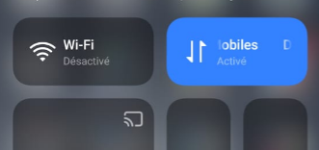
Données mobiles
Les données mobiles c’est ce qui vous permet d’avoir internet avec votre smartphone.
Comme on l’a vu avant, suivant votre forfait, vous avez plus ou moins de données mobile (ou appelé DATA).
Nous allons voir comment désactiver les données mobiles si vous avez besoin de le faire (si vous êtes à l’étranger et que vous souhaitez éviter de payer un surplus par exemple).
La façon la plus simple est d’ouvrir les raccourcis des paramètres, faites glisser votre doigt du haut vers le milieu de l'écran pour faire apparaître le panneau.
Cliquer ensuite sur l’icone des données mobiles et appuyer dessus.
En bleu c’est activé
Pas en bleu, c’est désactivé

Slide 20
Quelques applis utiles (ou pas !!)
Google FIT :
Avec Google Fit, vous pouvez mesurer et enregistrer les informations relatives à votre forme physique, et en effectuer le suivi sur vos appareils mobiles et montres connectées.
Définir des objectifs de remise en forme personnels
Mesurer automatiquement votre progression
Voir quels types d'activités vous effectuez chaque jour et pendant combien de temps
Comparer vos activités dans le temps pour évaluer l'amélioration de vos performances
Conserver et afficher des données provenant d'autres applications de remise en forme que vous avez associées à Google Fit

Slide 21
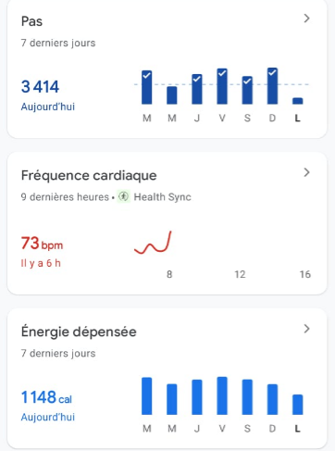
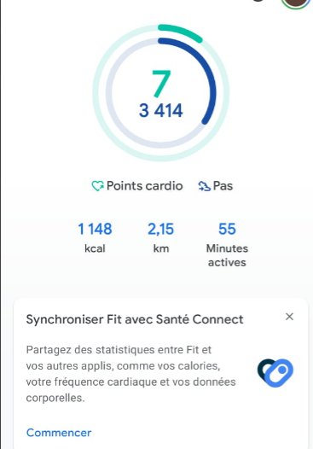
Quelques applis utiles (ou pas !!)
Google FIT :

Slide 22
Quelques applis utiles (ou pas !!)
Les applis GPS pour la voiture :
Tomtom : La meilleure appli GPS (pour moi), mais malheureusement elle est payante. Son info Traffic est l’un des meilleures
Waze : Une très bonne appli
Google Maps

